Slide 1
5314 世外桃源- 阿里山國家風景區
姓名:王彧如
指導老師:姜明雄 老師

Slide 2
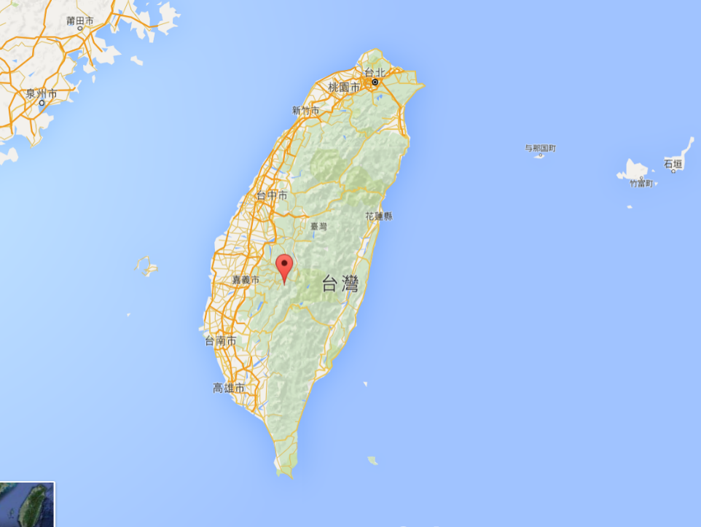
阿里山
國家風景區

Slide 3
阿里山的五奇
日出
雲海
晚霞
森林
鐵路

Slide 4
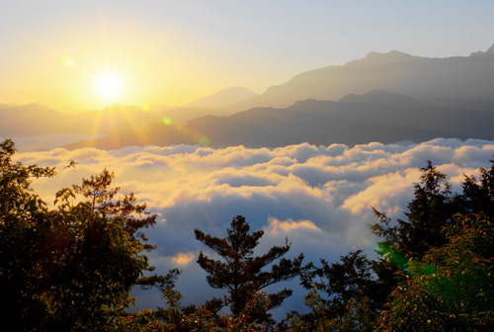
日出
圖片來源:http://www.diamond-tour888.com/other_page_detail.asp?seq=187

Slide 5
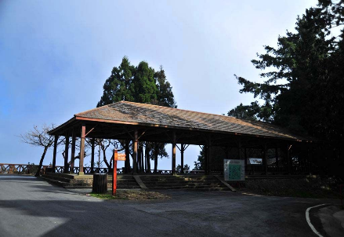
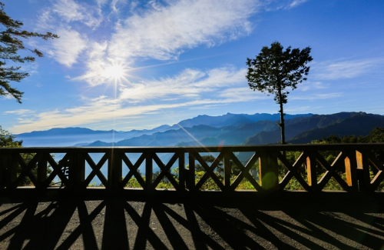
阿里山觀日出最佳季節—秋天
最佳觀賞地點
祝山車站前平台
祝山觀日步道上平台
資料來源:http://www.vrwalker.net/tw/scenery_view.php?tbname=scenerys&serno=991
http://emmm.tw/L3_content.php?L3_id=88870

Slide 6
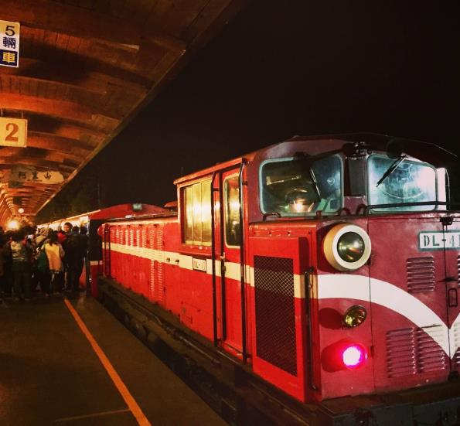
到達祝山車站-方式
摸黑搭乘火車
暗夜步行上山 (40-60分)
資料來源: :https://s1.kkday.com/images/product/ 5955/20160126064145_X2M93.jpg

Slide 7
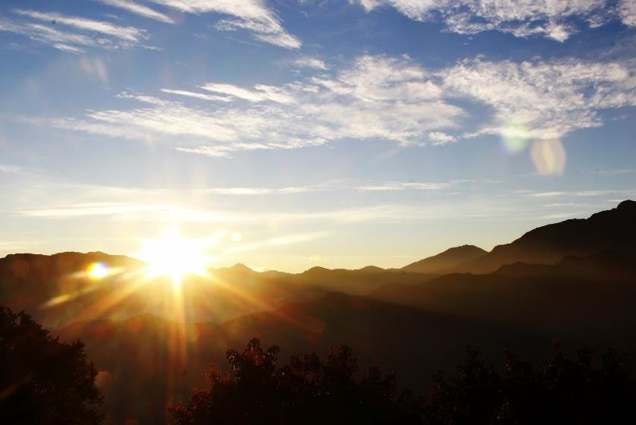
日出
資料來源:http://www.178tour.com.tw/products_2.php?ID=14&language=ch#.VzrXN49OKIU

Slide 8
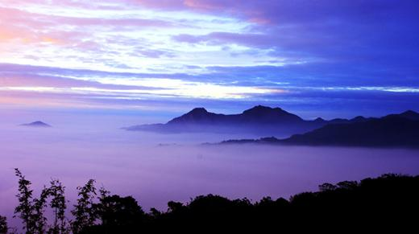
雲海
圖片來源: http://travel.sina.com/news/spot/2009-02-16/01262369.html

Slide 9
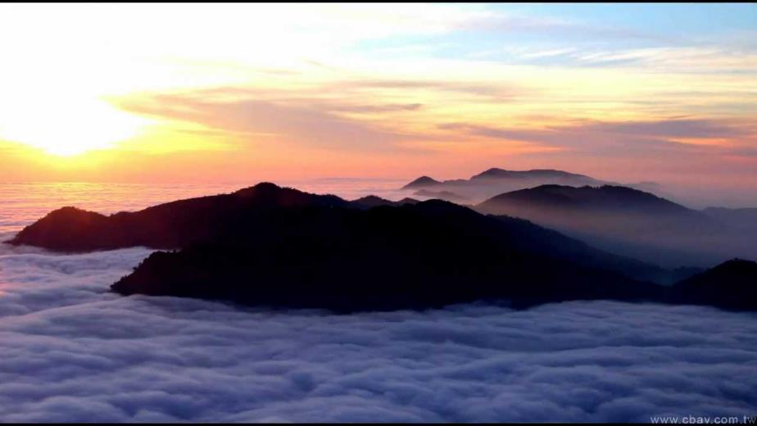
雲海
圖片來源: http://travel.sina.com/news/spot/2009-02-16/01262369.html

Slide 10
晚霞
圖片來源: http://www.ali-nsa.net/Mobile/Content_1.aspx?L=1&T=4&SNO=05003785&PP=Y

Slide 11
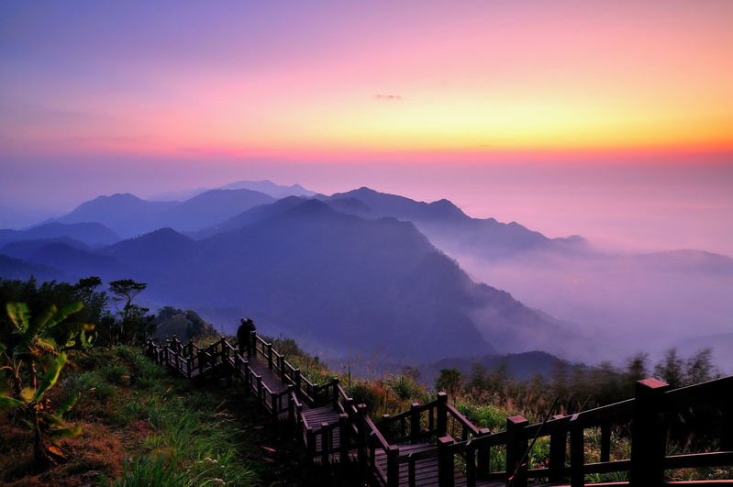
晚霞
資料來源:http://www.178tour.com.tw/uploadfile/goods3/20150527112735_8218.jpg

Slide 12
森林
資料來源: http://www.jc-evbus.com.tw/jiacheng/areaintro.aspx?cid=48&id=32

Slide 13
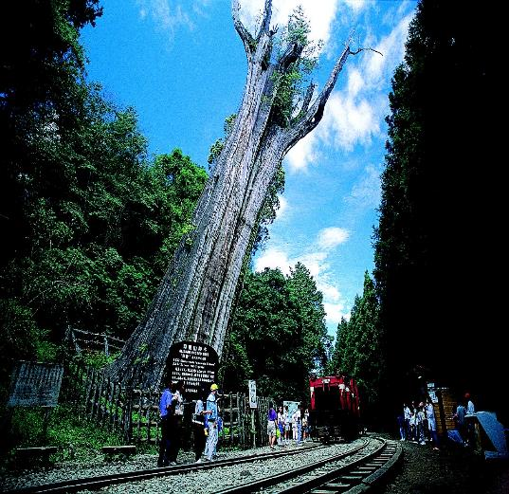
阿里山神木
樹齡近三千年
樹高52.7公尺
胸高直徑4.6公尺
資料來源:http://www.diamond-tour888.com/other_page_detail.asp?seq=186

Slide 14
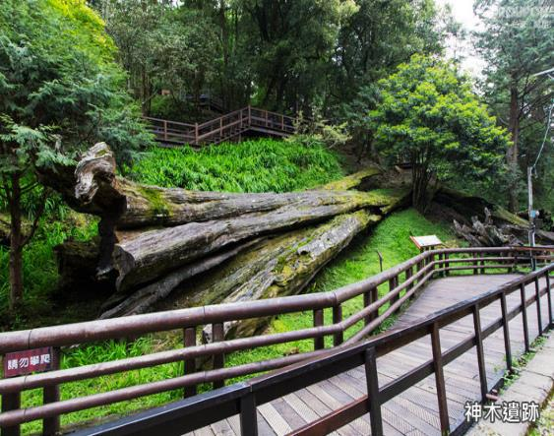
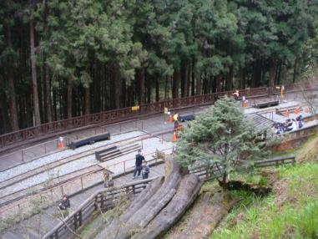
阿里山神木-遺跡
1997年7月1日
倒塌
資料來源:http://blog.xuite.net/chad921/twblog/11483
7918-%E9%98%BF%E9%87%8C%E5%B1%B1%E6%
A3%AE%E6%9E%97%E9%81%8A%E6%A8%82%E5%8D%80%E4%B8%80%E6%97%A5%E9%81%8A
資料來源:http://www.groupon.com.tw/GROUPON-%E6%97%85%E9%81%8A-25604.htm

Slide 15
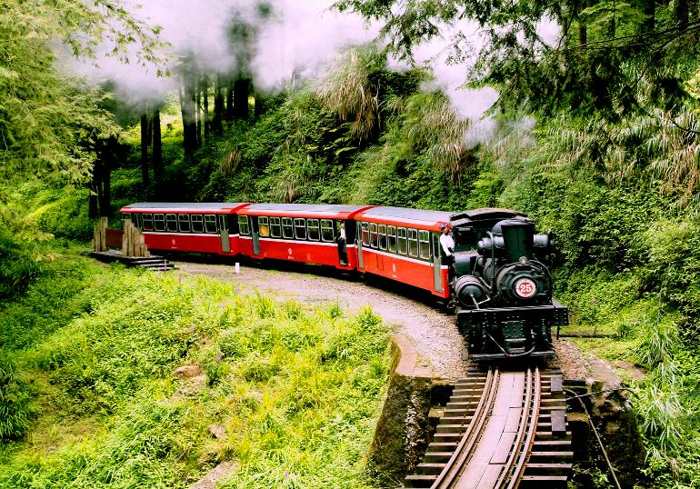
鐵路
資料來源:http://thsrc.travel4u.com.tw/Go/Detail?GaotieHolidayScheduleNo=CYI02R002

Slide 16
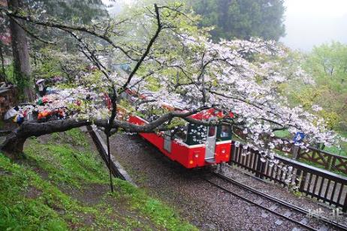
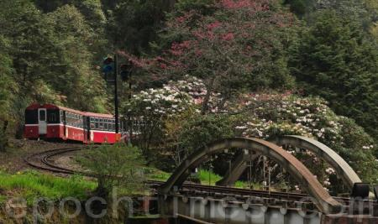
阿里山鐵路特色
1.坡度險峻
2.獨立山螺旋
3.阿里山碰壁
4.蒸汽火車頭
5.馬蹄形彎
資料來源: http://blog.udn.com/changerose/5025572
http://www.epochtimes.com/b5/14/7/15/n4200837.htm

Slide 17
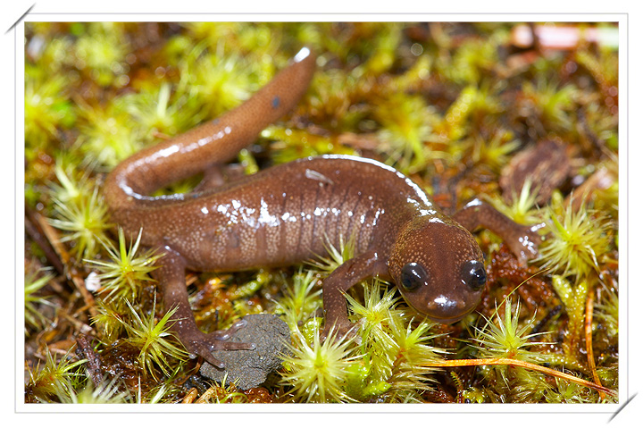
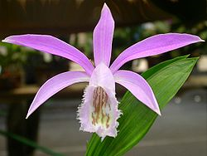
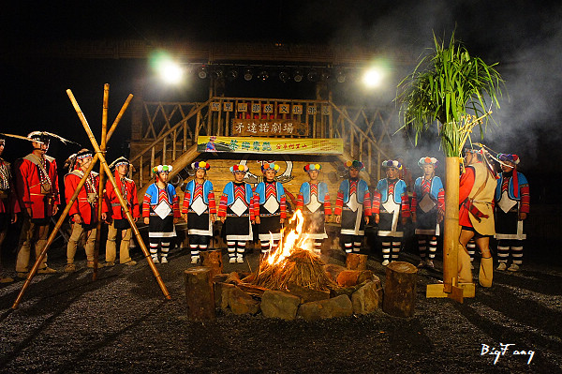
阿里山有豐富的資源，如台灣一葉蘭、阿里山山椒魚，還有鄒族的豆祭等。
資料來源:
https://zh.wikipedia.org/wiki/%E5%8F%B0%E7%81%A3%E4%B8%80%E8%91%89%E8%98%AD
http://www.ali-nsa.net/user/Article.aspx?Lang=1&SNo=03002418
http://www.cranepro.idv.tw/new_forum/modules
/xforum/viewtopic.php?post_id=11521

Slide 18
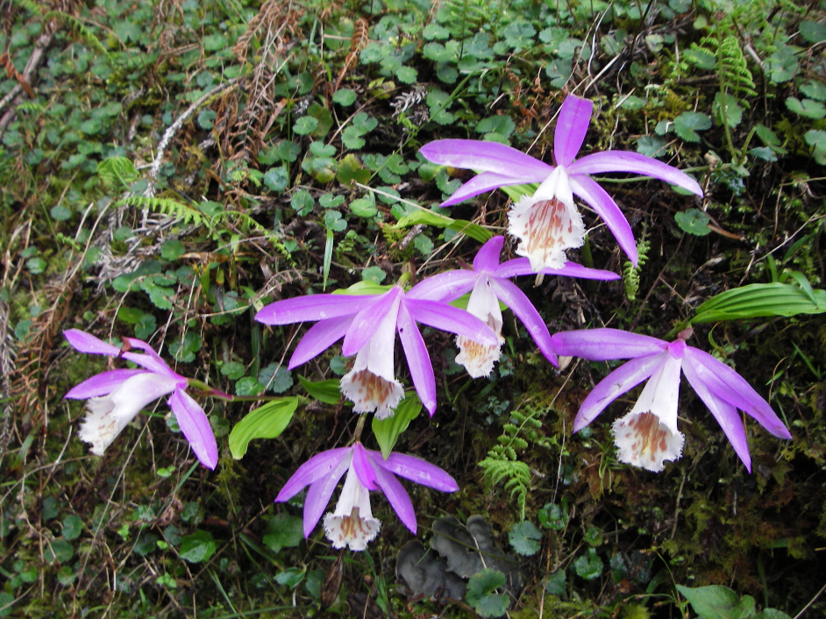
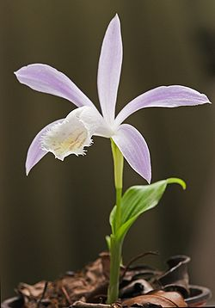
台灣一葉蘭
台灣一葉蘭產於海拔
1,500~2,500公尺
森林、潮濕岩壁或樹幹上。
資料來源:
http://163.17.44.2/teach/kplant/%E5%8F%B0%E7%81%A3%E4%B8%80%E8%91%89%E8%98%AD/%E5%8F%B0%E7%81%A3%E4%B8%80%E8%91%89%E8%98%AD.htm
https://zh.wikipedia.org/wiki/%E5%8F%B0%E7%81%A3%E4%B8%80%E8%91%89%E8%98%AD

Slide 19
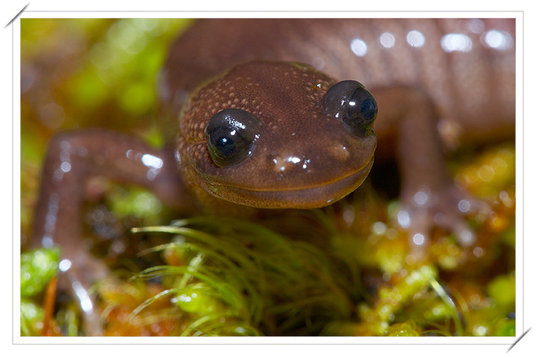
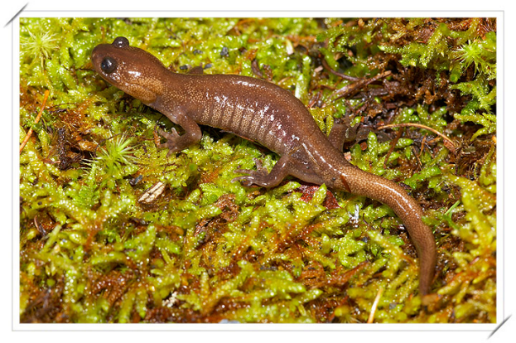
阿里山山椒魚
台灣唯一
有尾兩棲類
棲息於高山
潮濕環境。
資料來源：http://www.ellison.idv.tw/ellisonblog/article.asp?id=631
http://kawashima-ya.jp/?pid=47252240#.VzxsJI9OKIU

Slide 20
阿里山山椒魚因有山椒的味道，所以稱作山椒魚。
資料來源:http://kawashima-ya.jp/?pid=47252240#.VzxzkI9OKIU

Slide 21
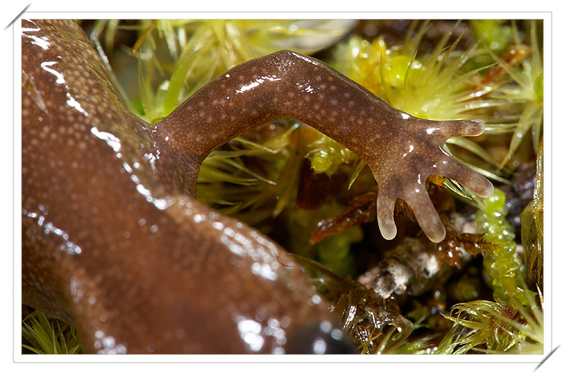
前腳 四趾
資料來源:http://www.ellison.idv.tw/ellisonblog/article.asp?id=489

Slide 22
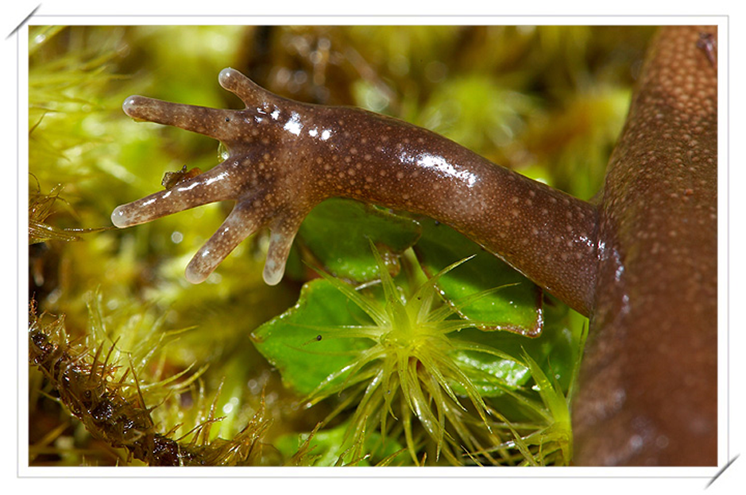
後腳 五趾 這是山椒
於分類的重要依據。
資料來源http://www.ellison.idv.tw/ellisonblog/article.asp?id=489

Slide 23
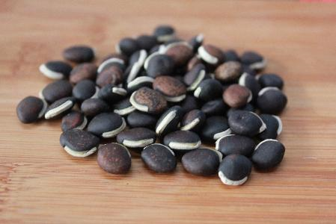
生命豆是鄒族的傳統美食。
資料來源:http://www.clicktaiwan.com.tw/twlog/article.do?userId=twspot5_cyrc&articleId=7646

Slide 24
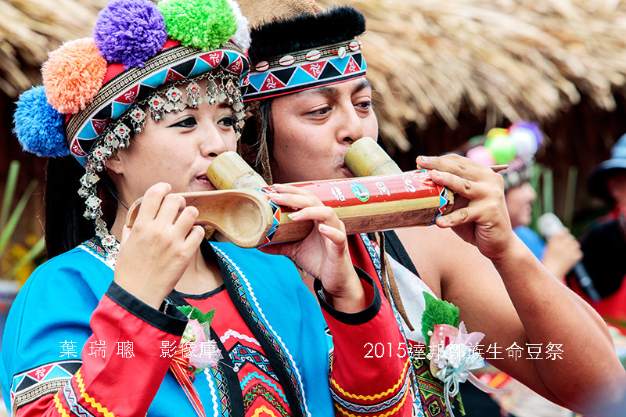
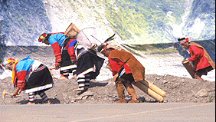
豆祭
生命豆生命力強，所以「生命豆祭」取自生生不息的生命力。
鄒族生命豆祭儀式
資料來源:http://www.ali-nsa.net/images/cnt/1/war_dance13.gif

Slide 25
資料來源:http://www.flickriver.com/photos/tags/%E7%94%9F%E5%91%BD%E8%B1%86%E7%A5%AD/interesting/

Slide 26
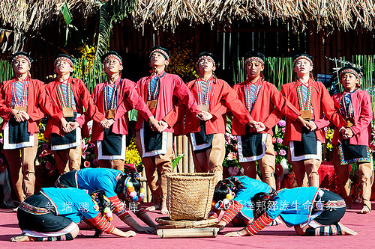
資料來源:http://www.flickriver.com/photos/134909844@N03/22715130256/

